Slide 1
第 14 章 传感器
14.1 传感器概述
14.2 参量传感器
14.3 发电传感器
14.4 气敏传感器
14.5 光敏传感器
14.6 热敏传感器
14.7 湿敏传感器
14.8 应用实例
返回主页
上一章
下一章

Slide 2
14.1 传感器概述
传感器：
能够感受被测非电量传出的信息并转换成可供检测或控制之用的输出电信号的器件或装置。
组成：敏感元件、转换元件
敏感元件：能直接感受被测量；
转换元件：能将敏感元件感受的被测量转换
成适于传输和测量的电信号。
高等教育出版社

Slide 3
分类：
位移
速度
加速度
压力
负荷
扭矩
温度
电阻式
电容式
电感式
电磁式
热电式
压电式
按被测量性质
按被测量性质
有源
无源
参量
发电
光敏
气敏
按能量传递方式
按综合方式
模拟式
数字式
按输出信号性质
高等教育出版社

Slide 4
14.2 参量传感器
分类：
电阻式、电容式、电感式传感器
工作原理：
把被测量的变化转换成电阻、电容或电感等电参数的变化，然后通过对电参数的测量达到对被测非电量检测的目的。
高等教育出版社

Slide 5
一、电阻式传感器
分类：
电阻应变式传感器、热电阻传感器
用途：
检测张力、拉力、压力、重量、位移、扭矩等
电阻应变式传感器
基板
引线
电阻应变片的金属应变量与其电阻变换量成正比。
电阻丝
高等教育出版社

Slide 6
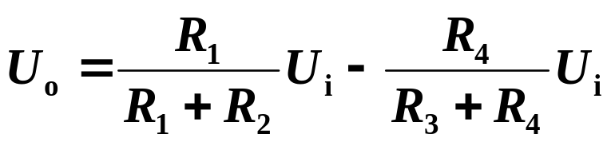
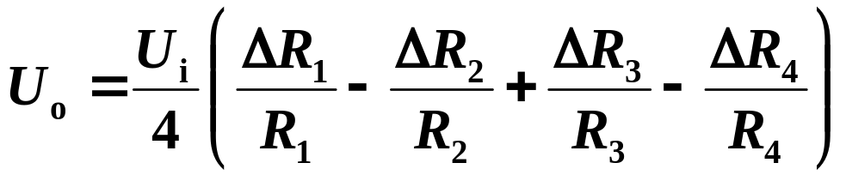
R₂
+
电阻应变式传感器
R₁
输出电压
U_{O}
R₄
R₃
-
-
U_{i}
+
-
当四个桥臂的电阻值变化时，若输出端开路
电阻应变片越多，则测量精度越高。
高等教育出版社

Slide 7
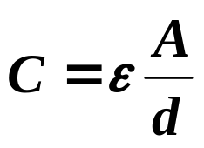
二、电容式传感器
以电容器作为敏感元件，将被测量的变化转换为电容的变化，再经转换电路转换为电压。
用途：
检测厚度、角度、液压和压力等
工作原理
以平板电容器来说明。
A、d的变化：反映线位移或角位移的变化，间接
反映压力和弹力的变化；
ε的变化：反映液变高度和材料温度的变化。
高等教育出版社

Slide 8
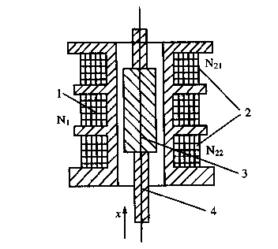
三、电感式传感器
利用线圈的自感、互感或阻抗的变化来实现对非电量的检测和控制。
用途：
检测位移、压力、振动和流量等
分类：
自感式、互感式和涡流式
一次绕组
二次绕组
铁心
测杆
高等教育出版社

Slide 9
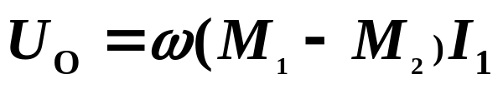
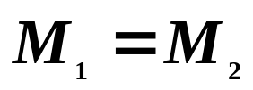


互感式传感器
I₁
M₁
＋
U_{O}
－
输出电压有效值
＋
U₁
－
N₂₁
当铁心处于中间位置时
N₁
N₂₂
当铁心移动时
M₂
高等教育出版社

Slide 10
14.3 发电传感器
基本原理：
把被测量的变化直接转换成电压或电流的变化，然后通过放大处理把电信号检测出来，从而达到测量被测量的目的。
分类：
热电偶传感器、霍尔传感器和压电传感器
高等教育出版社

Slide 11
一、热电偶传感器
将温度转换成电动势的一种测温传感器。
用途：
温度测量里应用最广泛的传感器之一。
工作原理——热电效应
若连接点的温度不同，则在回路中产生电动势和电流。
导体A（铜）
高温端
（热端）
热电动势
低温端
（冷端）
导体B（康铜）
高等教育出版社

Slide 12
测温电路
+
A’₁
t₀
Cu
A’₁
t₀
Cu
A₁
A₁
+
t₁
B’₁
t₁
+
B’₁
+
B₁
B₁
+
A’₂
Cu
mV
U∑
B’₂
Cu
mV
△U
A₂
B₂
t₂
－
－
B’₂
t₂
A’₂
B₂
A₂
Cu
+
Cu
两点间温度之和测量
两点间温度之差测量
高等教育出版社

Slide 13
二、霍尔式传感器
工作原理
——霍尔效应
B
－ － － －
I
I
+ + + +
E_{H}
霍尔效应产生的电压与磁场强度 H 和电流 I 的大小成正比。
高等教育出版社

Slide 14
应用：
1. 利用输出电压 U 与磁场强度 H 成正比的特性，测量磁场即与之有关的电量和非电量；
2. 利用输出电压 U 与电流 I 成正比的特性，制作回转器、隔离器和电流控制装置等；
3. 利用输出电压 U 与电流 I 和磁场强度 H乘积成正比的规律，制作乘算器、除算器、乘方器、开方器和功率计等。
高等教育出版社

Slide 15
三、压电式传感器
工作原理
——压电效应
Fx
+ + + +
－ － － －
压电元件产生的电荷量与外力的大小成正比。
用途：测量最终能变换为力的非电量，如压力、力扭矩和加速度等。
高等教育出版社

Slide 16
14.4 气敏传感器
气敏传感器：
将被测气体的特定成分和浓度转换为与其成一定关系的电量输出的装置或期间。
主要方法：
电气法、电化学法、光学法
分类：
干式和湿式
高等教育出版社

Slide 17
一、半导体气敏传感器
工作原理
利用半导体气敏元件在与被测气体接触时会引起导电性能发生变化来检测特定气体的成分和浓度。
3
1
气敏元件：氧化锌
E_{H}
测量电路
E_{c}
电阻R_{o}的电压随着被测气体的变化而变化。
4
2
R_{o}
U
用途：环境保护、安全监督
高等教育出版社

Slide 18
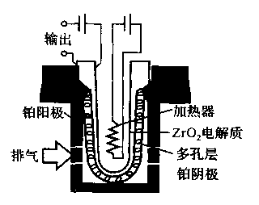
二、固体电解质气敏传感器
工作原理
在高温下，当电解质两边氧气浓度之比发生变化时，两极间所形成的电动势也随之变化。
电解质：氧化锆
用途：检测废气和尾气
高等教育出版社

Slide 19
三、接触燃烧式气敏传感器
气敏元件：铂丝线圈外涂一层氧化物
工作原理
铂丝遇到空气中的可燃气体，发生氧化放映，产生反应热，使铂丝温度升高，电阻变化，电阻的增大量与可燃气体的浓度成正比。
用途：检测可燃气体
F₂
F₁
M
检测电路
R₁
W₂
R₂
E₀
W₁
高等教育出版社

Slide 20
14.5 光敏传感器
光敏传感器：
将光信号转换为电信号的观点转换器件。
分类：
利用光电发射效应工作的；
利用光电导效应工作的；
利用光生伏特效应工作的。
高等教育出版社

Slide 21
一、光电管
光电发射效应
在外部光线照射下，使电子逸出材料表面的现象——光电管
阴极
光照越强，光电流越大
阳极
阳极
光电倍增管
阴极
高等教育出版社

Slide 22
二、光敏电阻
光电导效应
在光线的照射下材料的电导率发生变化的现象——光敏电阻
根据光电流的大小可检测光的强度。
光照
光敏电阻
高等教育出版社

Slide 23
三、光电池
光生伏特效应
当光线照射到半导体晶体的PN结上后，在PN结上产生电动势——光敏电阻
根据光电流的大小可检测光的强度。
光
SiO₂膜
P
N
R_{L}
高等教育出版社

Slide 24
14.6 热敏传感器
热敏传感器：
利用半导体材料的电阻随温度的变化而变化的特性来实现对温度的测控。
R/Ω
应用最多——热敏电阻
家用电器、空调、电子体温计
10⁶
CTR
PTC
10⁴
分类
10²
NTC
负温度系数NTC型
正温度系数PTC型
临界温度系数CTR型
10⁰
T/C°
O
40
80
120
160
200
高等教育出版社

Slide 25
14.7 湿敏传感器
用于检测大气中的水蒸气含量
一、绝对湿度传感器
利用热敏电阻在干燥空气与潮湿空气中热传导率的差异实现湿度测量的传感器。
热敏电阻
通气孔
热敏电阻
金属外壳
干燥空气
高等教育出版社

Slide 26
二、相对湿度传感器
采用气体中的水蒸汽压力与该气体在同一温度下的饱和蒸汽压力之比来表示湿度。
半导体陶瓷湿度电阻：
电阻随湿度增加而减小
高等教育出版社

Slide 27
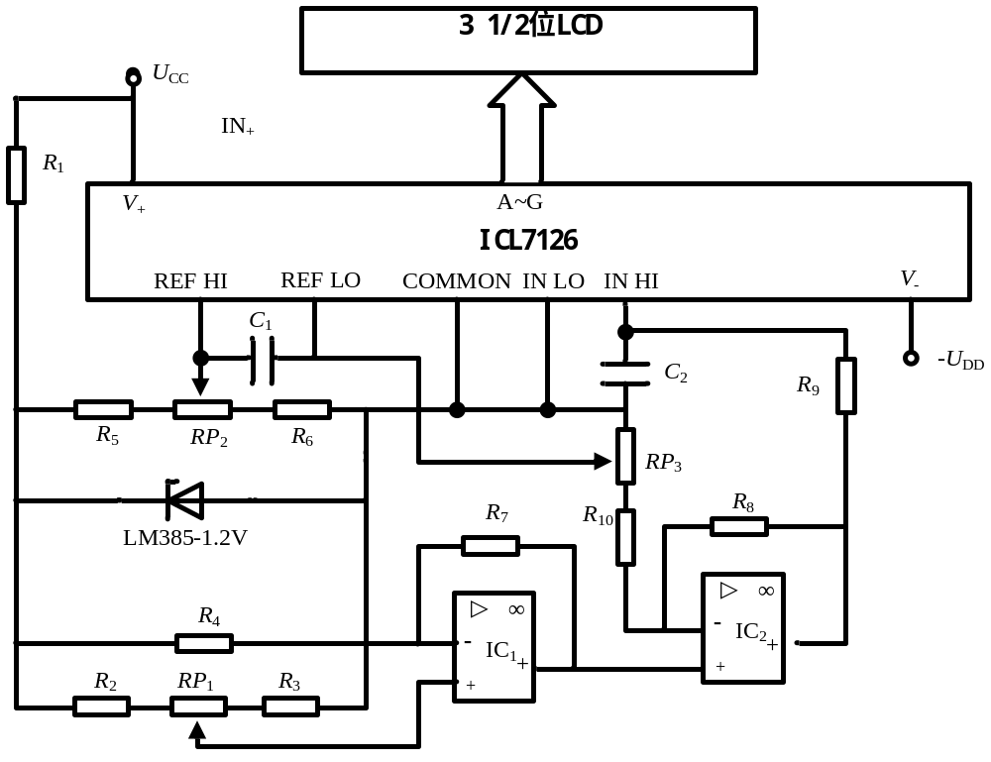
14.8 应用实例
一、电子秤
高等教育出版社

Slide 28
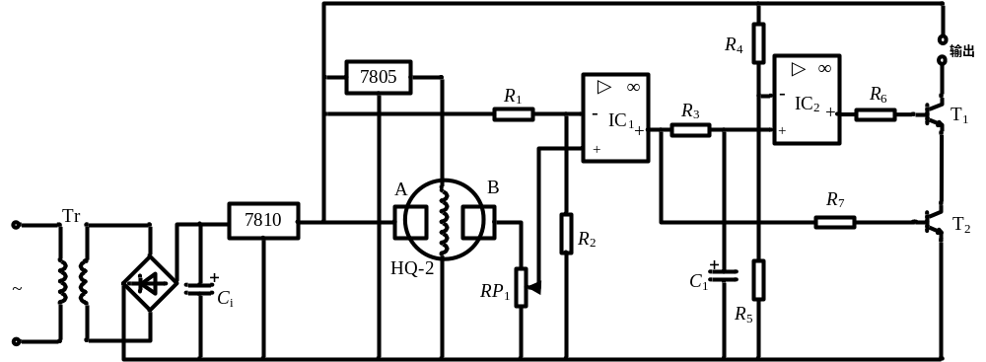
二、烟雾报警器
无烟雾时， A-B间为几十千欧，IC₁输出低电平，T₂截止，IC₂输出高电平，T₁处于导通状态。
有烟雾存在，A-B间电阻迅速减小，IC₁通过RP₁所取得的分压随之增加，IC₁输出高电平使T₂导通，输出端便可产生报警信号。
高等教育出版社

Slide 29
第 14 章
结 束
返回主页
上一章
下一章

